Slide 1


Projeto Interdisciplinar
TEMA: SAÚDE E BEM-ESTAR
• Antônio Luis Pereira Candioto • Danielle da Conceição Ferreira • Gleison Rodrigo Moura da Silva • Marcel De Menezes Araújo • Rafael Rosa de Oliveira • Rubens Dirceu Ortega Junior • Thaina Helen Ceccatto • William Fortes

Slide 2
Objetivo do Projeto
Contribuir de forma ativa para a saúde e bem-estar da sociedade na conscientização de combate ao vício, desenvolvendo um site para uma casa de saúde, o que dará plenas condições à instituição em receber doações e proporcionar para a população em geral e futuros pacientes o conhecimento do trabalho, das acomodações e eventos da mesma.

Slide 3
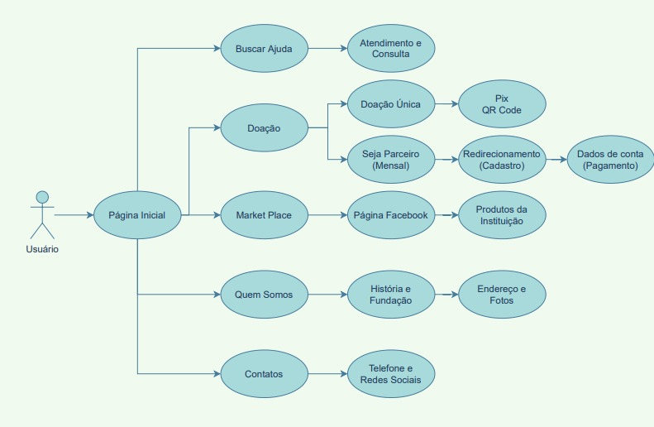
Diagrama UML

Slide 4
Implementações Futuras
Sistema de cadastro de doadores ativos, que contribuam de forma mensal e consistente.
Aba de apoio para pessoas com vícios em geral, que consiste no cadastro de pacientes que estão em busca de atendimento pela Casa de Saúde.
Sistema de compra e venda de artigos no próprio website.

Slide 5
Requisitos funcionais e não funcionais

Slide 6
Requisitos funcionais
Realizar doações avulsas.
Realizar doações mensais.
Chat de apoio ao usuário CCV.
Link para MarktPlace
Acompanhar eventos.
Redirecionamento do usuário para o MarketPlace do Facebook.
Cadastro no Grupo de Apoio (CCV) .

Slide 7
Requisitos não funcionais
Performance
O site deverá rodar tanto na versão web quanto por meio de dispositivos móveis na versão mobile.
Segurança e Privacidade
O sistema deve ser capaz de detectar e armazenar todas as transações feitas pelo usuário, não permitindo o acesso às informações dos demais usuários ou dos pacientes da Instituição.
Usabilidade
O software deverá ter uma interface amigável e clara, de modo com que o usuário evite cometer erros e saiba exatamente como utilizar. Também deverá conter símbolos e palavras que sejam compreendidas naturalmente pela comunidade usuária.
Aparência
O site deve estar de acordo com os padrões de logo e cores já utilizados pela Instituição.

Slide 8
O Design

Slide 9
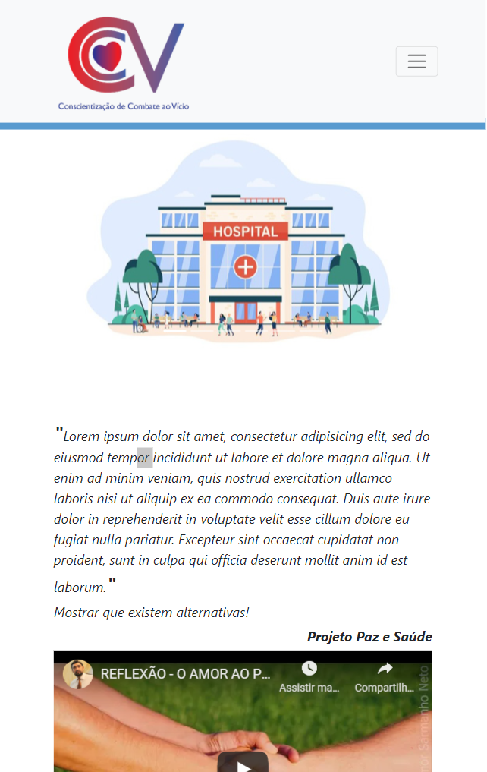
O Layout
-Página inicial com menu e informações.
-Página de informações para fazer doações.
-Página sobre a instituição.
-Galeria de fotos.
-Link para redes sociais da instituição.
-Link para Marketplace de venda de produtos artesanais criados pelos internos.
-Página de Contatos e localização.
Com estrutura responsiva que possibilita o acesso por diferentes dispositivos

Slide 10

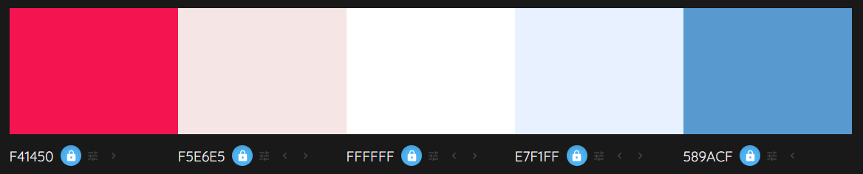
Cores
Escolhemos essa paleta de cores para acompanhar o logotipo criado pelo grupo e procuramos criar um contraste nas cores, como no cabeçalho e rodapé. Essa paleta esta aplicada em todas as páginas do site.

Slide 11
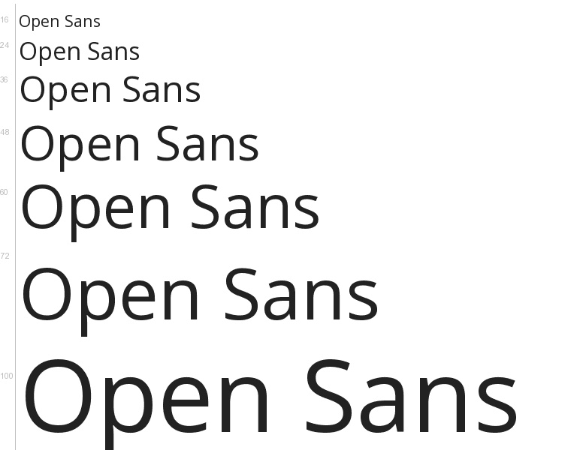
Fonte: Open Sans
É adequada para usar em dispositivos móveis
Fácil para ler
Estilos diferentes
Fonte sem Serifa passa impressão de importância nos textos

Slide 12





Logotipo

Slide 13





Cores – Base de logos pesquisados

Slide 14
Apresentação do site
Link

Slide 15

Repositório no GitHub
Link

Slide 16
Agradecimento

Slide 17
Referências
https://stringfixer.com/pt/Open_Sans
https://www.br.undp.org/content/brazil/pt/home/sustainable-development-goals/goal-3-good-health-and-well-being.html
https://www.chiefofdesign.com.br/grid-design/
https://webframe.com.br/entendendo-a-tipografia-na-web/
https://voaa.me/
https://www.vakinha.com.br/
https://brasil.un.org/pt-br/sdgs/3.
Reunião / Aula - Engenharia de Software I. Professor Orlando. Reunião em: 18/10/2021, outubro 2021. Disponível no Microsoft Teams nos arquivos de aulas gravadas Engenharia de Software I. Acesso em: 28/10/2021, outubro 2021.

